Slide 1

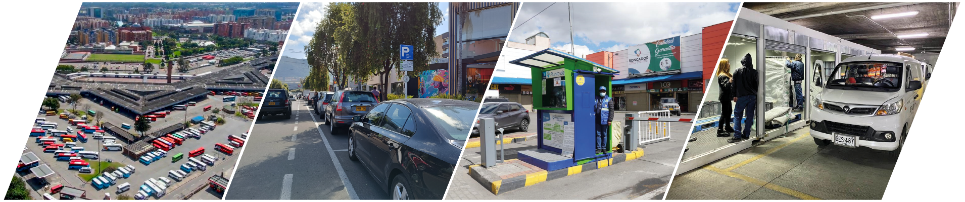
www.terminaldetransporte.com
RENDICIÓN DE CUENTAS
Puente Aranda - Julio 2025
Estacionamiento fuera de vía y Zona de Parqueo Pago

Slide 2

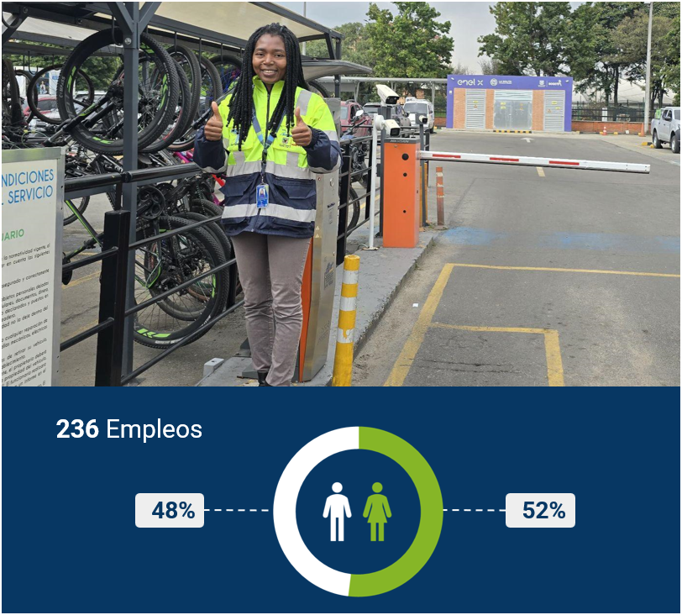
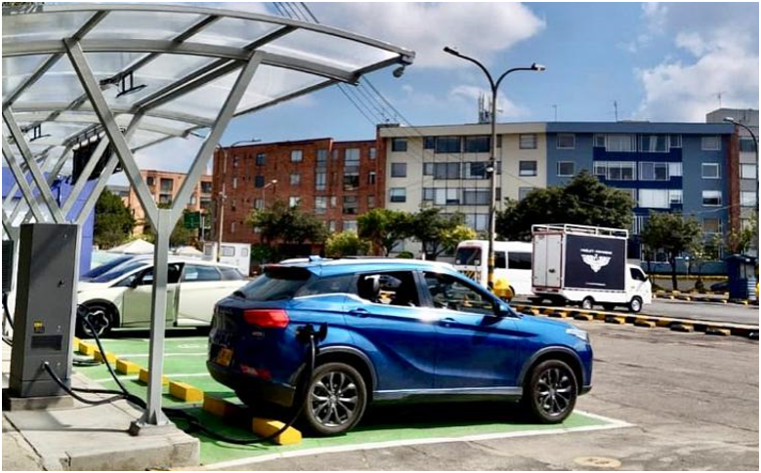
Estacionamientos Fuera de Vía LA TERMINAL
LA TERMINAL administra 37 estacionamientos fuera de vía en la ciudad.
Contamos con 236 colaboradores para brindar el mejor servicio.
Nuestros estacionamientos cuentan con varios servicios (mensualidad, plena y varios tipos de descuentos)
Colaboramos con el medio ambiente con el servicio de electrolinera.
Notes:
Programado y Ejecutado: 15%

Slide 3
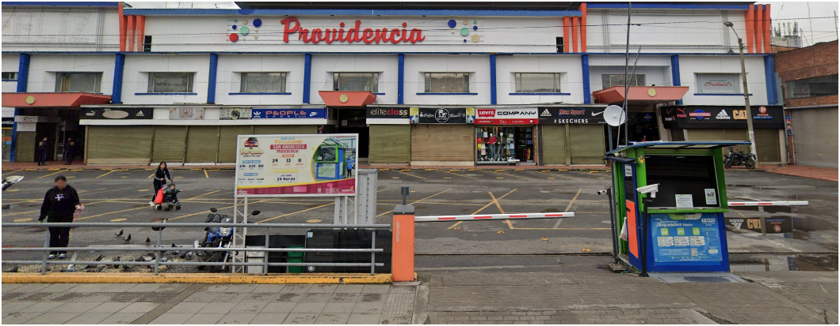
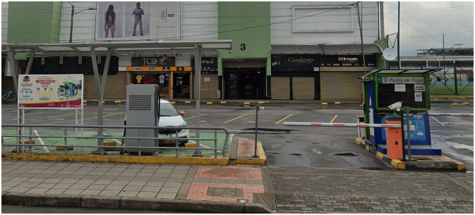
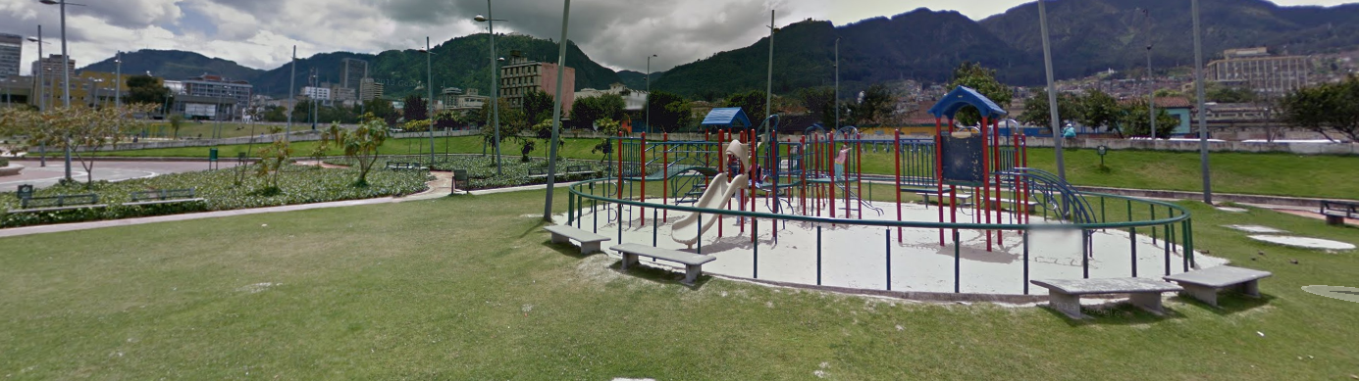

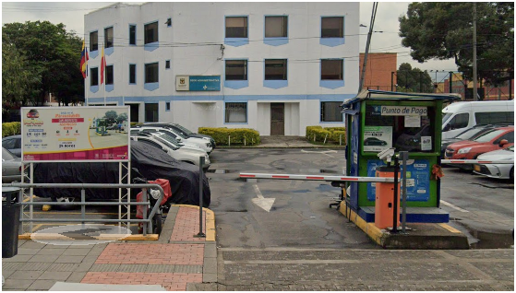

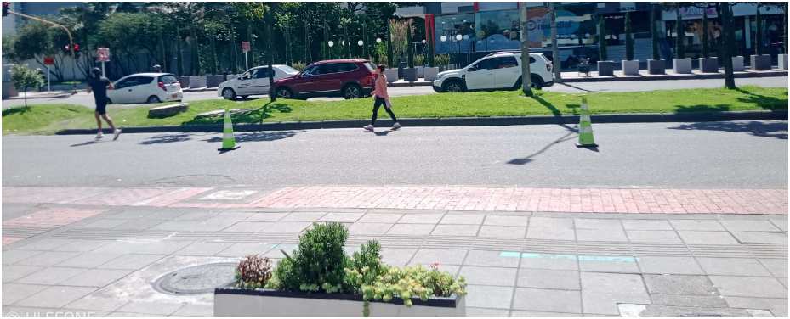
Contamos con tres estacionamientos en la localidad de Puente Aranda ubicados en Calle 9 No. 38 – 00 Calle 9 con Carrera 37 Calle 9 con Carrera 37A
Apoyo en la seguridad en la localidad de Puente Aranda
Adecuaciones a la infraestructura
La Terminal de Transporte extiende su esquema de seguridad junto con la Policía Nacional a todos los sectores en los que administra EFV, logrando presencia Policial en minutos cuando se presentan novedades con la seguridad del sector.
La Terminal de Transporte reinvierte los recaudos de los estacionamientos en obras de infraestructura, para lo cual se han hecho inversiones en el estacionamiento además del parque, restaurando el pavimento y mejorando las condiciones generales del parqueadero.

Slide 4
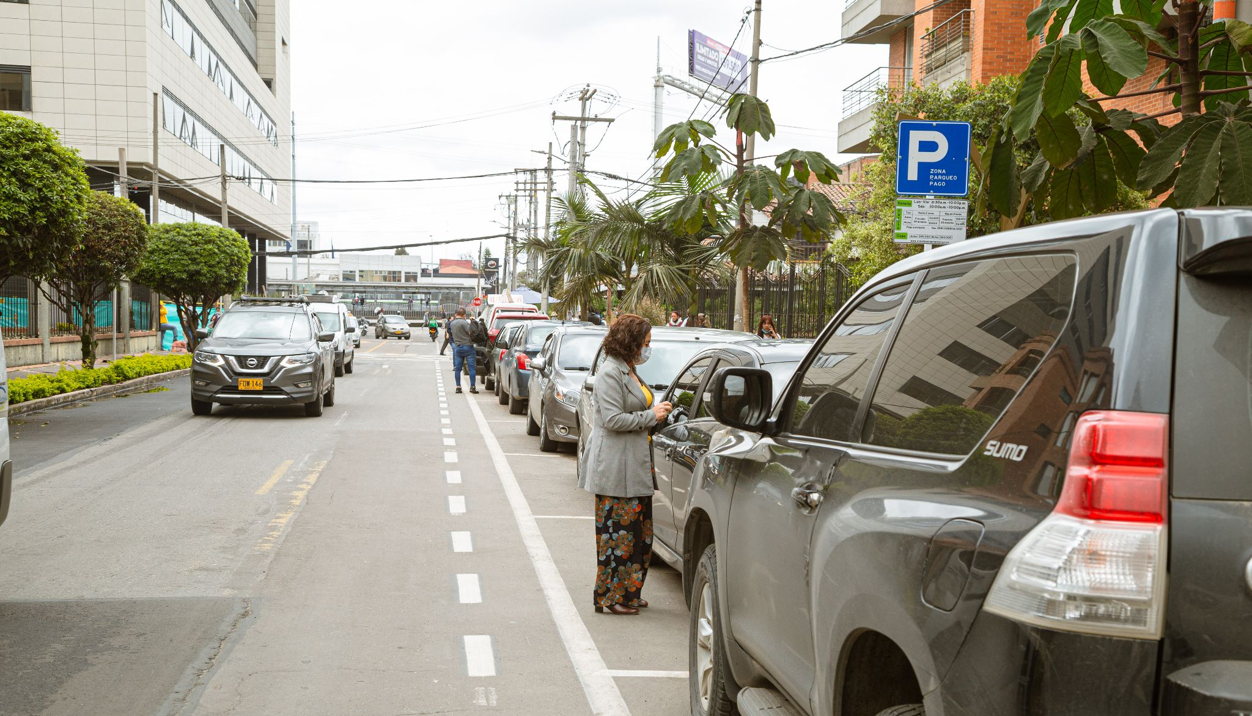
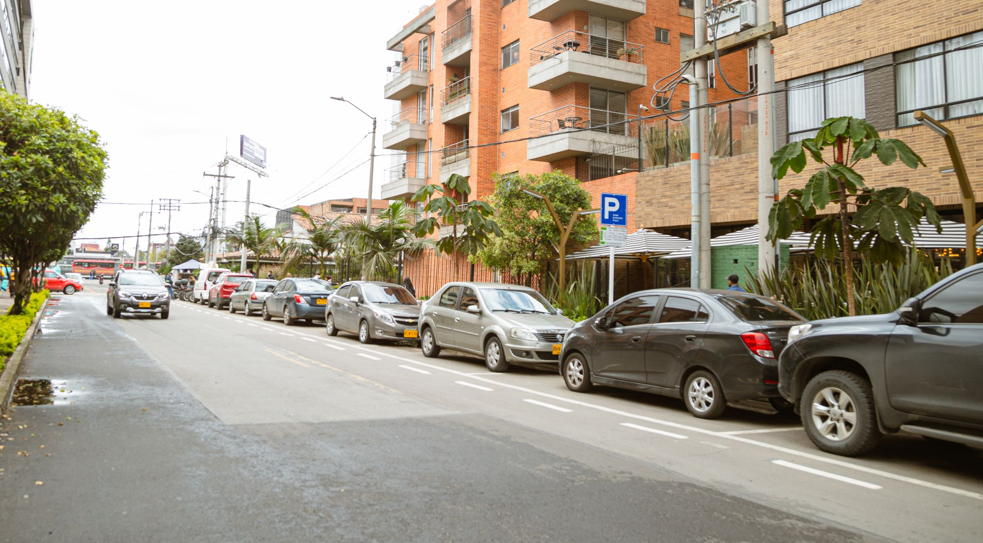
¿QUÉ SON LAS ZONAS DE PARQUEO PAGO?
Son áreas de la ciudad en las cuales la Alcaldía Mayor de Bogotá permite el estacionamiento de vehículos en vía a cambio de un pago por el uso de estos espacios.

Slide 5
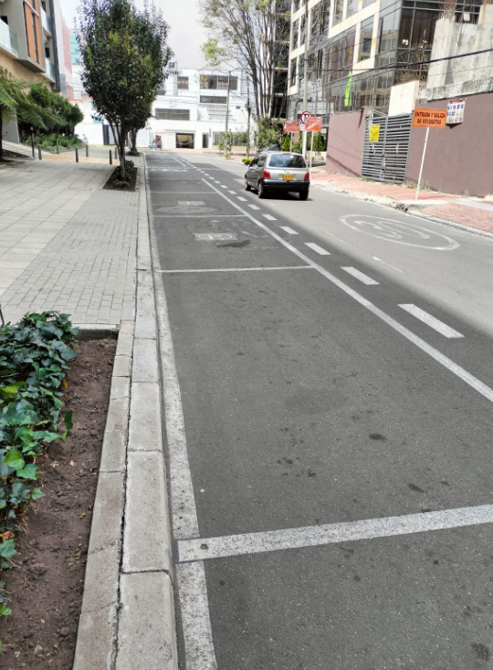
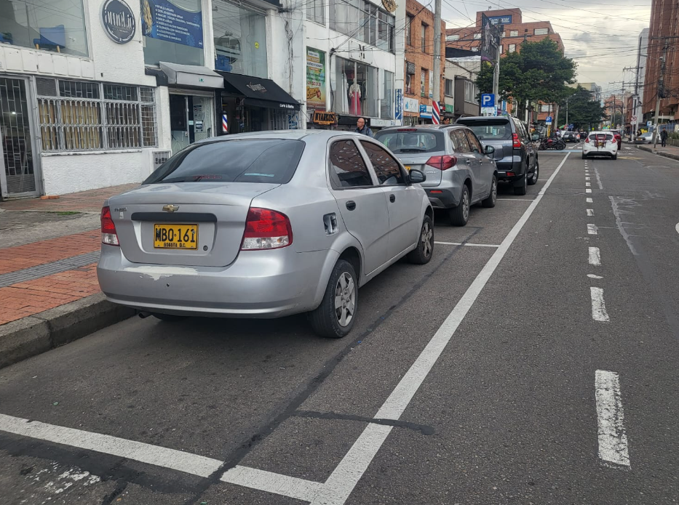
Demarcación Horizontal
Marcas viales conformadas por líneas, flechas, símbolos y letras que se adhieren sobre el pavimento, bordillos o sardineles y estructuras de las vías de circulación.
Fuente: Propia
Fuente: Propia

Slide 6

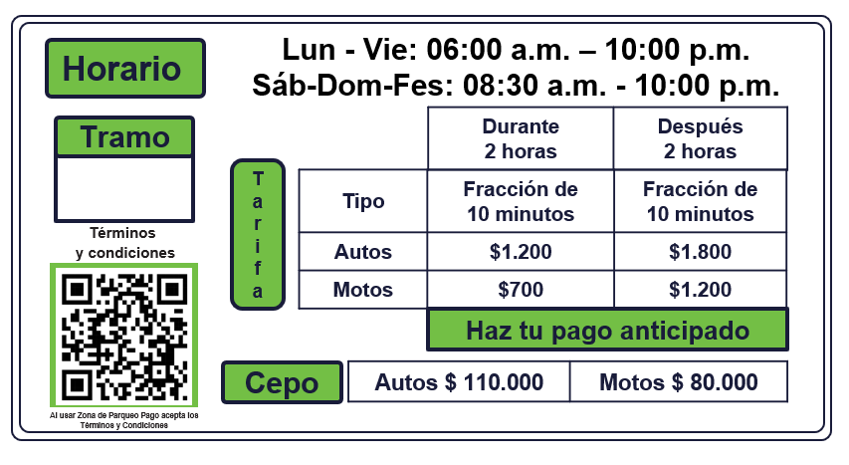
SEÑALIZACIÓN
Horario del tramo
Número del tramo
Códigos App/WhatsApp
Tarifas

Slide 7
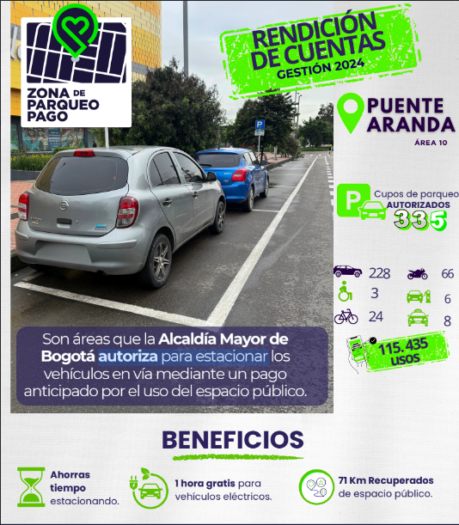

Slide 8





www.terminaldetransporte.com
TerminalBogota
Termibogota
TerminalBogota
Terminal de Transporte de Bogotá
LaTerminalBogota

